Slide 1
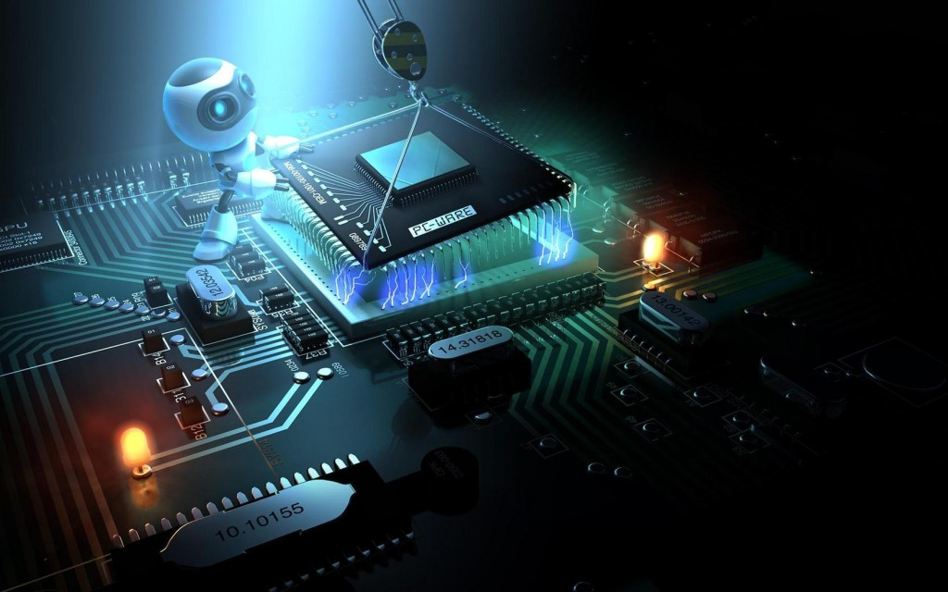
Pic Mikrodenetleyicileri

Slide 2
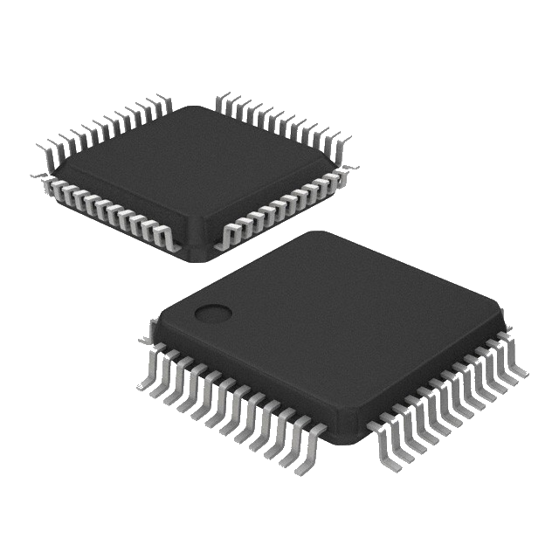
MİKRODENETLEYİCİ NEDİR?
Mikrodenetleyici programlanabilme, bir programı içerisinde depolayıp daha sonra çalıştırabilme özelliklerine sahip tek bir chip 'ten oluşan bilgisayardır.

Slide 3
Mikrodenetleyiciler Neden Kullanılırlar?
Mikrodenetleyiciler ucuz olmaları, tek mikrodenetleyici ile elektronik çözümler üretebilme imkanı ve mikrodenetleyici içinde program depolayabilme ve istenildiğinde çalıştırabilme olanağı gibi nedenlerle tercih edilirler.
Mikroişlemcinin kullanımı ve mikroişlemcili sistemin tasarımı mikrodenetleyicili sisteme göre hem daha masraflı hem de daha karmaşıktır. Mikrodenetleyicili bir sistemin çalışması için elemanın kendisi ve bir osilasyon kaynağının olması yeterlidir. Mikrodenetleyicinin ihtiyaç duyduğu önbellek ve giriş çıkış birimi bir yonga içerisinde bulunmaktadır. Ancak mikroişlemcili bir sistemde önbellek harici olarak bulunur.

Slide 4
Mikrodenetleyiciler Nasıl Kullanılırlar?
Mikrodenetleyiciler, program dilleri ile oluşturulan kodların uygun derleyiciler kullanarak mikrodenetleyiciye aktarılması ile programlanır. Program içerisinde belirli koşullara ya da input - output ( I / O ) uçlarından alınan sinyallere göre kararlar verdirilebilir. Elde edilen sinyallere ve verilere göre matematiksel ve mantıksal işlemler yapılarak sonuçlar tekrar I / O uçlarından digital sinyaller halinde ( 5 V = lojik 1 , 0 V = lojik 0 ) verilir.

Slide 5
PIC MİKRODENETLEYİCİLERİ
Microchip firmasının ürettiği , adını Peripheral Interface Controller (çevresel ünite denetleme arabirimi) ifadesinden alan PIC , giriş - çıkış (input - output I/O) işlemlerini çok hızlı gerçekleştirebilecek şekilde tasarlanmış bir chip 'tir.
PIC mikrodenetleyiciler hızlı çalışmaları amacıyla RISC (Reduced Instruction Set Computing) işlemci olarak tasarlanmışlardır. Yani bu mikrodenetleyicilerde komut sayısı oldukça azdır. Komutlar tek bir çevrimde işlendiğinden mikrodenetleyicinin hızı artmaktadır. PIC16 mikrodenetleyicilerde " goto " ve "call " gibi yönlendirme komutları dışındaki tüm komutlar tek çevrimde işlenir.

Slide 6
PIC Mikrodenetleyicilerin Sahip Oldukları Bellek Çeşitleri
EPROM ( Erasable Programmable Memory ) : EPROM belleğe elektrik sinyali ile kayıt yaptırılır. Yüklenmiş programı silip değiştirmek için EPROM silici cihazlar ile mor ötesi ışığa maruz bırakılır.
EEPROM ( Electrically Erasable Programmable Memory ) : Microchip firmasının FLASH bellek olarak da adlandırdığı bu bellek tipinin EPROM bellekten farklı olan tarafı elektrik sinyali ile hızlı bir şekilde silme işlemi yapabilmesidir.
ROM ( Read Only Memory ) : Bu bellek sadece bir kere fabrikasyon sırasında yazılabilirler. Maliyeti çok düşük olmasına karşın bu chip 'lerin kötü tarafı üretim sonrasında programda tespit edilecek olan tek bir hatanın tüm chip 'lerin atılmasına neden olabilmesidir.

Slide 7
Neden PIC mikrodenetleyici (entegre) tercih ediliyor?
* Geniş bir kitle tarafından kullanıldığı için PIC programlama ile ilgili üretilen yazılım ve donanım çok fazladır ve kolay bulunur. * Türkiye 'de kolayca ve düşük maliyetle elde edilebilir. * Basit elektronik devre elemanları kullanılarak hazırlanabilen donanımlar ile ( programlama kartları ) programlanabilir. * Gerektirdiği reset , clock sinyali ve güç devreleri çok basittir. * Çok fazla kullanıcı olduğundan internet sayesinde örnek program ve projeler incelenebilir.

Slide 8
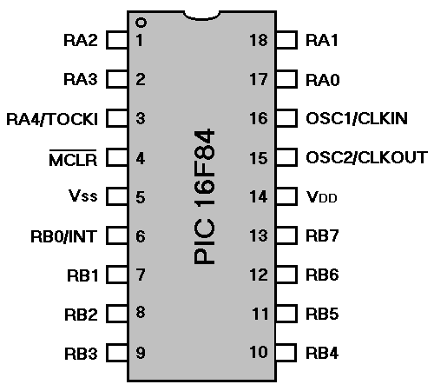
Örnek PIC yapısı

Slide 9
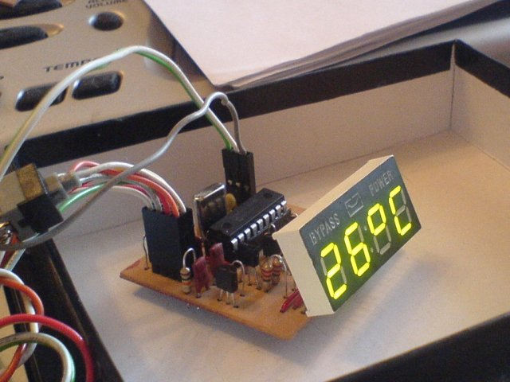
Örnek Pic Devresi

Slide 10
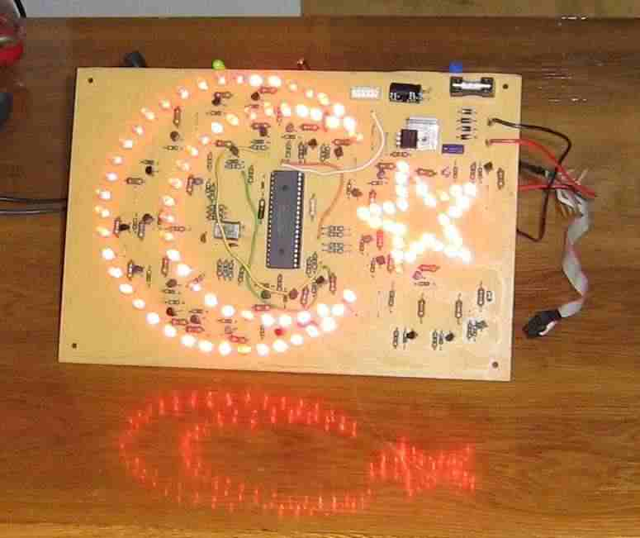

Slide 11
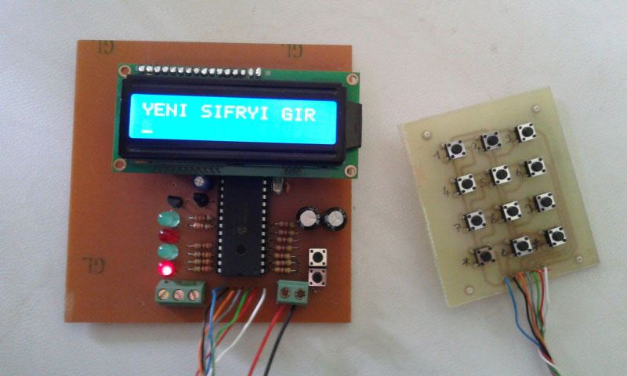

Slide 12
Pic Mikrodenetleyicilerinin Programlanması
Bir pic programlanırken
* RB6 ucuna clock pulse
* RB7 ucuna data
* MCLR ucuna 12,5 Volt,
* GND ucuna ( – ) eksi,
* Vcc ucuna da +5 Volt verilir.

Slide 13
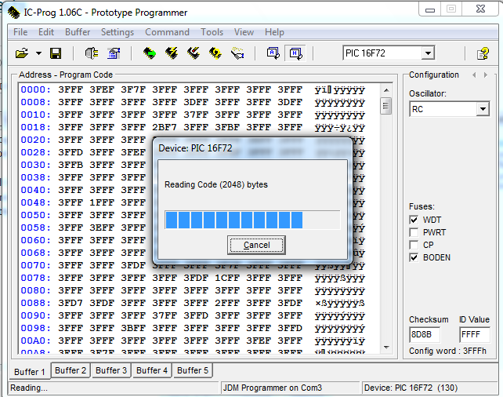

Slide 14
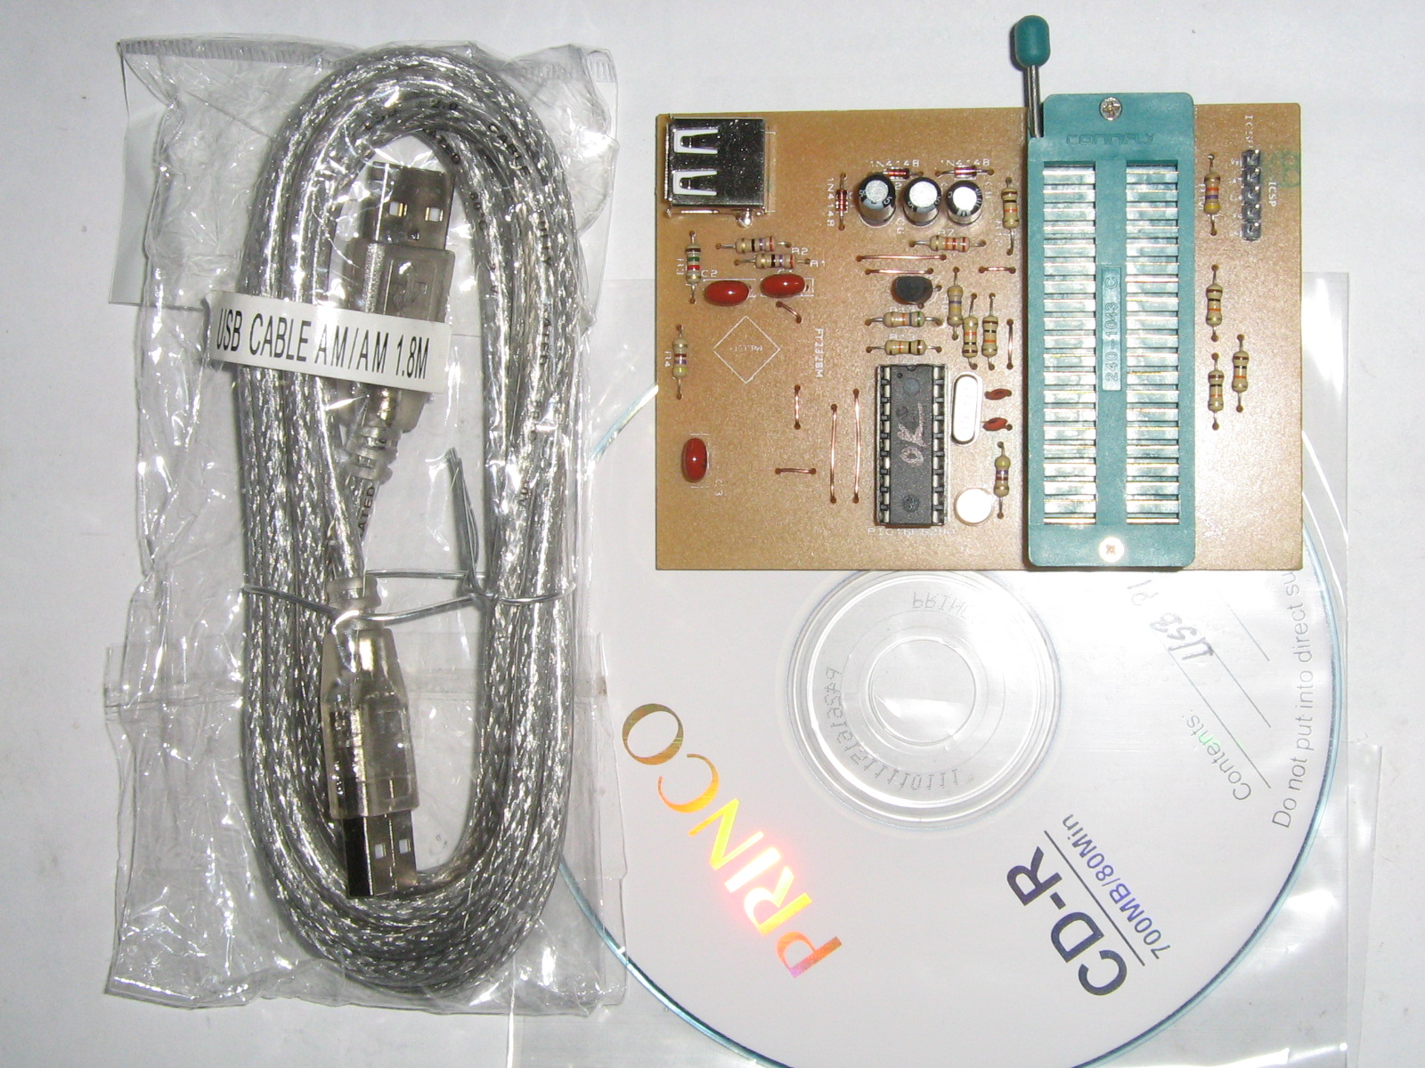
Örnek Basit Pic programlama devresi

Slide 15
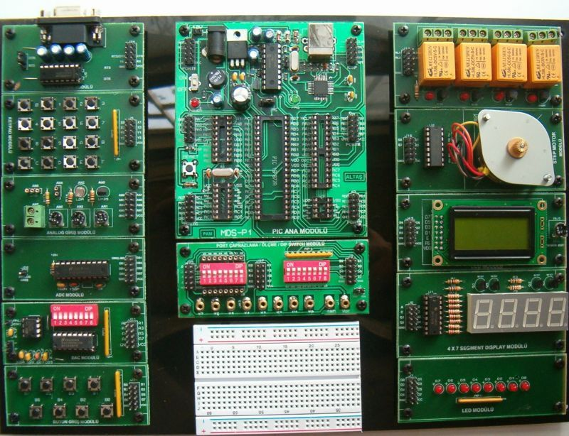
Tam donanımlı örnek Pic programlama devresi

Slide 16
Pic Mikrodenetleyicilerinin Güvenliği
Code protect ( kod koruması)

Slide 17

Hazırlayan Yusuf Akhan

